Slide 1
东软睿道内部公开
文件编号： D000-
Java Web编程技术
版本：3.6.0-0.0.0
第8章 MVC设计模式
东软睿道教育信息技术有限公司
(版权所有，翻版必究)
Copyright © Neusoft Educational Information Technology Co., Ltd
All Rights Reserved

Slide 2

本章教学目标
理解MVC设计模式思想
理解MVC模式各组成部分的功能和作用
了解JavaWeb开发模式的发展
了解Model1模式
掌握Model2模式

Slide 3
本章教学内容
节 | 知识点 | 掌握程度 | 教学形式 | 对应微课
MVC模式 | 什么是模式 | 理解 | 线上 | 什么是模式
 | MVC模式介绍 | 理解 | 线上 | MVC模式介绍
 | MVC工作原理 | 理解 | 线上 | MVC工作原理
 | MVC模式结构 | 掌握 | 线上 | MVC模式结构
 | JavaWeb设计模式介绍 | 掌握 | 线上 | JavaWeb设计模式介绍
 | Model1模式介绍 | 了解 | 线上 | Model1模式介绍
 | Model2模式 | 掌握 | 线上 | Model2模式
 | Model2模式应用案例 | 掌握 | 线上 | Model2模式应用案例

Slide 4
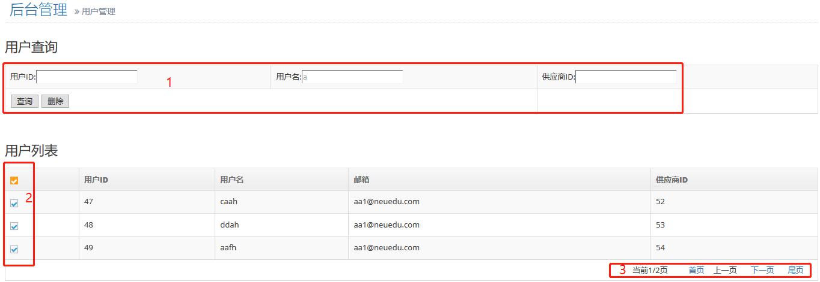

本章项目实战任务
本章任务完成《东软跨境电商借卖平台》后台用户管理功能模块。
  任务1：多条件组合查询
  任务2：分页查询显示
  任务3：批量删除用户

Slide 5
01
MVC模式
02
本章项目实战任务

Slide 6
什么是模式
设计模式概念是由六七十年代的建筑设计师Christopher Alexander提出的，他认为：“每一个模式描述了一个在我们周围不断重复发生的问题、以及该问题解决方案的核心。这样，你就能一次又一次地使用该方案而不必做重复劳动。”
在大量的Web开发中总结了一些Web设计模式。
模式（Pattern）
  模式是对于普遍问题的普遍解决方案，我们可以把一类问题的共性抽象出来，这样就可以用同样的处理办法去解决这些问题，从而形成模式，所以模式是一些经验的总结。
类库（Library）
  类库是一组可复用的功能或工具的集合，应用系统通过调用它们从而达到复用功能的目的，例如：Java 开发中项目里依赖的或者 Maven 中央库里的各种 jar 包，都是 Library，比如 Apache Commons IO、HttpClient，Log4j 等。
框架（Framework）
  框架是基于一组类库或工具，在特定领域里根据一定的规则组合成的、开放性的应用骨架，比如 SSM/SSH 框架，更大范围来说 Dotnet Framework、JDK 都算是一种框架。

Slide 7
MVC模式介绍
MVC全名是Model View Controller，是模型(model)－视图(view)－控制器(controller)的缩写，M是一个非常常见的 3 层（3-Tier）结构架构模式，它把每个模块划分为模型层（Model Layer）、视图层（View Layer）、控制器层（Controller Layer）等部分。MVC结构的每个部分具有各自的功能与作用，并以最少的耦合协同工作，从而提高应用的可扩展性和可维护性
MVC模式最主要精神之一就是Model与View的分离，这两者之间的分离可使网页设计人员和程序开发人员能够独立工作、互不影响，从而提高了开发效率和维护效率。除此之外，将模型层的数据处理建立成许多组件，增加了程序的可复用性、增进了系统功能的可扩展性；将业务流程集中在控制层，增强了程序流程的清晰度。

Slide 8
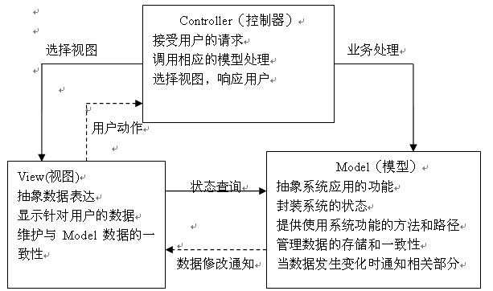
MVC工作原理

Slide 9
MVC模式结构
Model（模型）层
  是应用系统的核心层，负责封装数据和业务逻辑操作，模型层可以分为数据模型和业务模型。数据模型用来对用户请求的数据和数据库查询的数据进行封装；业务模型用来对业务处理逻辑进行封装。
View (视图）层
  视图提供模型的表示，它是应用程序的外观，是直接和用户交互的界面。它一方面向用户显示相关的数据，另一方面用来接收用户的输入数据，提交给控制器处理。
Controller（控制器）层
  主要的工作就是控制整个系统处理的流程，控制器对用户的请求做出处理。它创建并调用模型的相关数据业务处理方法，选择相应的视图返回给客户端。
总的来说，MVC处理过程为：首先控制器接收用户的请求，并选择相应的模型去处理；模型根据控制器的调用进行相应的业务处理逻辑，并返回数据；最后控制器选择相应的视图将数据显示给客户端用户。

Slide 10
JavaWeb设计模式介绍
JavaWeb应用开发过程中，先后经历了Model1和Model2两种应用结构模式
  Model1模式是以JSP为主的开发模式；
  Model2模式即MVC模式；
从Model1模式到Model2模式的发展，即是技术发展的必然，也是无数程序开发人员的心血结晶。

Slide 11
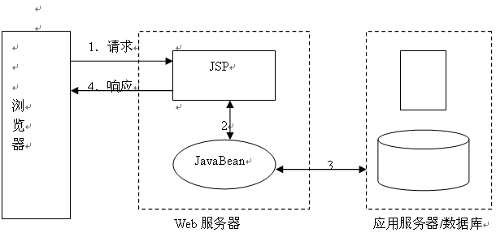
Model1模式介绍
Model1模式分为两种，一种是完全使用JSP来开发，一种是使用JSP+JavaBean的设计
客户端
浏览器
JSP文件
数据库

Slide 12
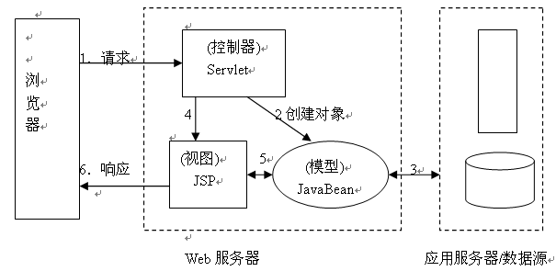
Model2模式
JavaWeb中的Model2模式即基于MVC结构的设计模式。
在Model2模式中，通过JavaBean组件实现MVC的模型层；通过JSP实现MVC的视图层；通过Servlet实现MVC的控制层。
Model2模式把业务处理、流程控制和显示界面分成不同的组件实现，使组件可以进行交互和重用来弥补Model1的不足

Slide 13
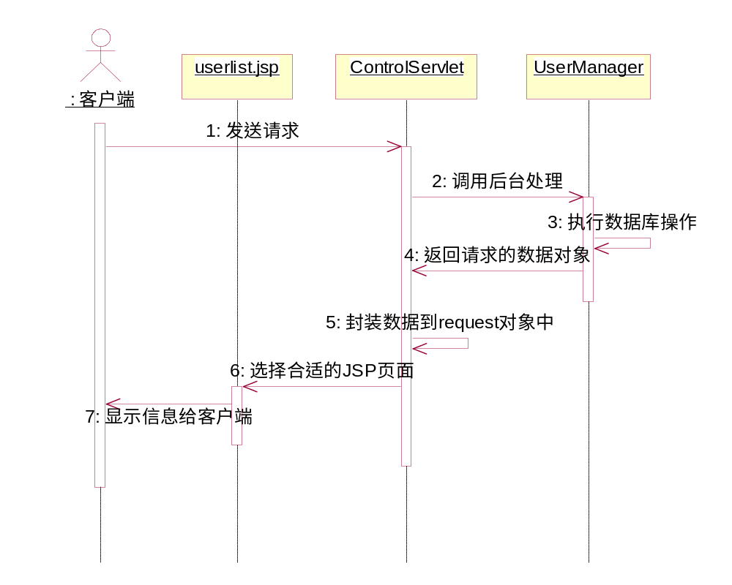
Model2模式应用案例

Slide 14
01
MVC模式
02
本章项目实战任务

Slide 15
本章项目实战任务
本章任务完成《东软跨境电商借卖平台》后台用户管理功能模块。
  任务1：多条件组合查询
  任务2：分页查询显示
  任务3：批量删除用户

Slide 16
本章重点总结
MVC设计模式思想
MVC工作原理
Model2模式

